Slide 1
Автоматическое аннотирование (реферирование)
Text Summarization

Slide 2
План
Виды автоматического аннотирования
Методы автоматического аннотирования
Тестирование автоматического аннотирования

Slide 3
Автоматическое аннотирование (реферирование)
Автоматическое аннотирование документа (совокупности близких по смыслу документов) - автоматическая технология, передающая в краткой форме основное содержание документа (совокупности документов)
  Аннотирование отдельного документа,
  Аннотирование совокупности документов -построение обзорного реферата
  Назначение: быстрое ознакомление с содержанием документа (совокупности документов)

Slide 4
Типы аннотаций
Абстракты vs. Экстракты
  Экстракты получаются извлечением фрагментов исходных текстов (обычно предложений) – основная применяемая технология
  Абстракты порождаются – экспериментальные технологии
Типы по основному содержанию
  Индикативные – собственно содержание
  Информативные – упор на цифры, данные
  Оценочные – упор на мнения

Slide 5
Типы аннотаций по содержанию
Индикативная:
Авария произошла накануне на юго-востоке Москвы: экипаж отдела вневедомственной охраны двигался на служебном автомобиле по Волжскому бульвару и сбил молодого человека, который переходил дорогу с велосипедом на зеленый свет.
Оценочная:
Ужасная по своей нелепости трагедия произошла в доме на Митинской улице. Маленькая девочка утонула... в аквариуме!

Slide 6
Типы аннотаций-2
По фокусу
  Общее содержание
  В ответ на запрос (Query-based - сниппет) – контекстная аннотация, тематически-ориентированная аннотация
По структуре
  Связная аннотация
  Аннотация ключевыми словами
Одного документа или многих документов
На том же языке, на другом языке

Slide 7
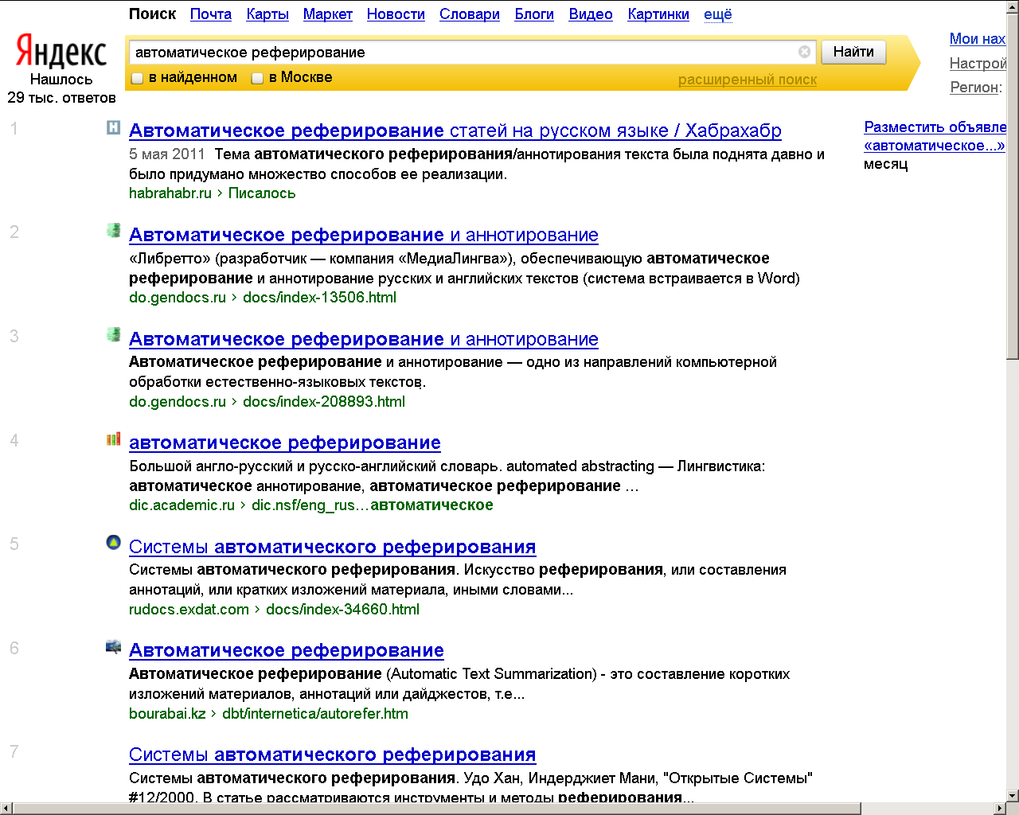
Контекстные аннотации: сниппеты

Slide 8
Экстракты: извлечение предложений
Обработка документа – разделение на предложения
Подсчет веса предложения на основе некоторых характеристик
Упорядочение предложений по мере снижения веса
Отбор предложений с максимальным весом для аннотации

Slide 9
Автоматическое аннотирование по многим документам
(обзорное реферирование)
Аннотации новостных кластеров
Исторические справки
Аналитические записки
Задачи:
Отобразить основное содержание
Отобразить новую информацию
Снизить повторы
Очень серьезные проблемы связности изложения

Slide 10
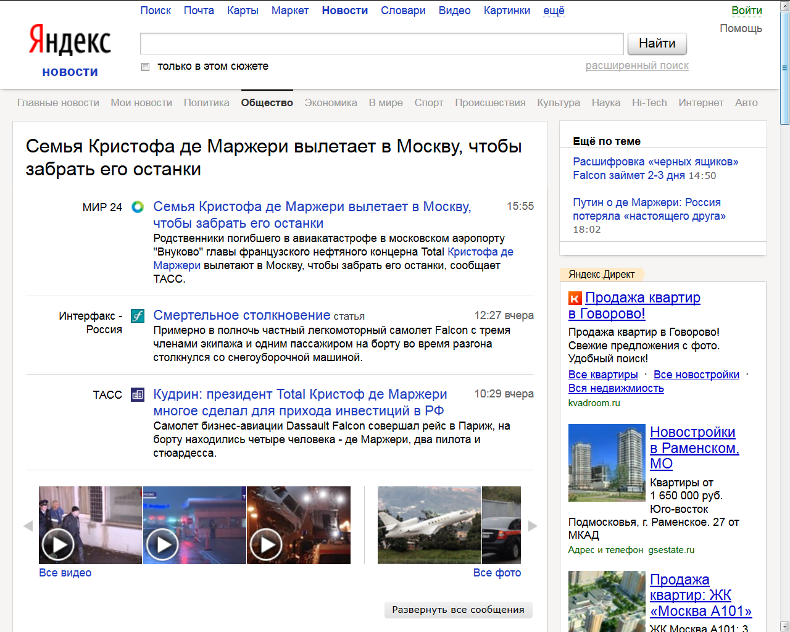
Аннотация по статьям новостного кластера

Slide 11
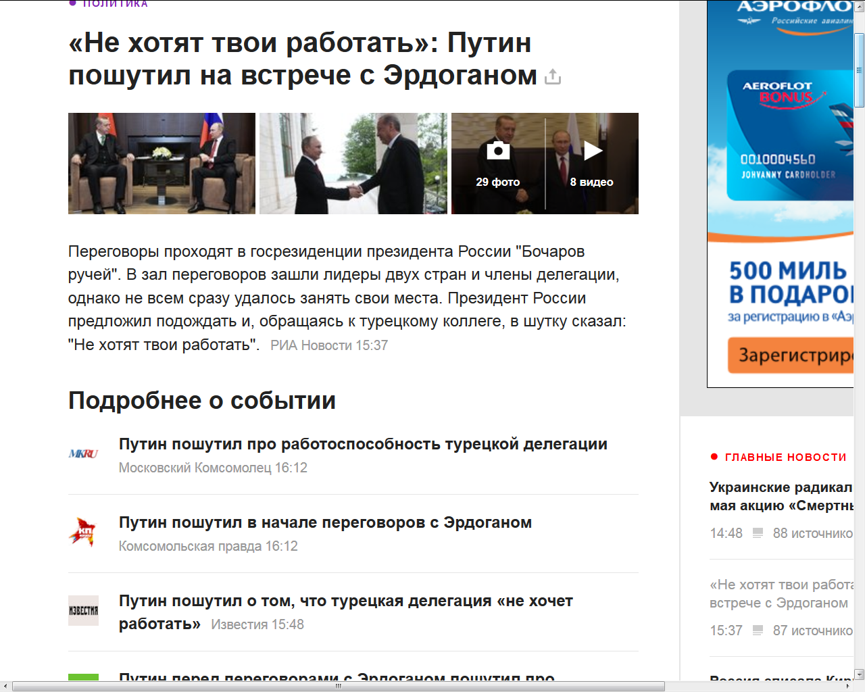
Текущий интерфейс

Slide 12
Подходы к формированию экстрактов для многих документов
Частотные подходы:
  самое важное должно быть частотно
Подходы, основанные на графах
  Центральность предложения
Подходы, основанные на машинном обучении
  Признаки предложения и их комбинирование
Подходы, основанные на методах оптимизации

Slide 13
Частотные подходы
Интуиция
  Слова, которые часто повторяются в документе, имеют отношение к основной теме документа
  Предложения, которые часто повторяются в разных документах, выражают основную тему документа

Slide 14
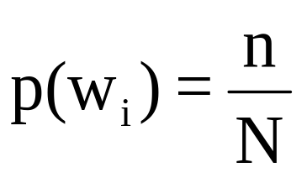
SumBasic
Метод аннотирования, основанный на частотных характеристиках слов (Nenkova, Vanderwende, 2005)
Основная идея: наиболее частотные слова исходного кластера с большей вероятностью должны оказаться в аннотации кластера: n – число вхождений слова, N – общее число токенов

Slide 15
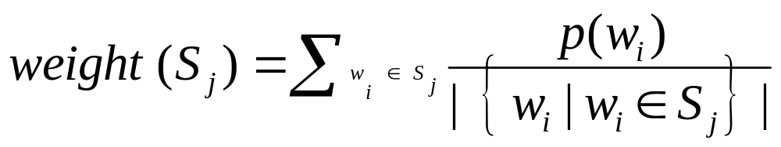
SumBasic-2
Итеративный метод. На каждой итерации происходит расчет вероятностей слов, отбирается предложение с максимальной средней вероятностью слов:
После отбора предложения происходит пересчет вероятностей для слов из отобранного предложения: вес слова резко снижается
  Таким образом достигается снижение повторов в аннотации

Slide 16
Проблемы частотного подхода
Разнообразие лексики
  Правительство Киргизии передало для ратификации в законодательный орган… Парламент Кыргызстана в четверг примет окончательное решение о судьбе авиабазы США… стали главной причиной побудившей правительство страны принять такое решение

Slide 17
Обогащение пословного представления: лексические цепочки
Использование информации об объектах и связях между ними, описанной в тезаурусах
  Лексические цепочки – совокупности близких по смыслу слов
    Возможность, учета частотности цепочки
    Снижение повторяемости
    Увеличение связности
Подходы:
  Английский язык: Wordnet
  Barzilay R., Elhadad M., 1999
  Русский язык: РуТез
  Лукашевич Н.В., Добров Б.В., 2009

Slide 18
Лексические цепочки для кластера Алроса
Пост: уход с поста; должность; уход; отставка; отставка с должности; уход в отставку; отставка президента
Алроса: президент Алроса; АК Алроса
Компания: акция компании; владелец компании; объединение компаний; акция; акционер компании; владелец; пакет акций; состав владельцев; контрольный пакет акций; контрольный пакет; владение
Ничипорук: Александр Ничипорук
Якутия: президент Якутии; якутский; якутский президент

Slide 19
Частотные методы: использование TF.IDF
Частотное слово в исходном документе (наборе документов) может быть недостаточно тематическим,
оно всегда частотно в данной коллекции, поэтому:
  Tf – в исходном документе
  Idf – в корпусе, из которого извлечен этот документ
Суммируем полученные веса для выбора лучших предложений

Slide 20
Maximal Marginal Relevance (MMR)
(Carbonell, Goldstein, 1998)
Итеративный метод – локальная оптимизация
На каждой итерации производится ранжирование предложений-кандидатов
В итоговую аннотацию отбирается одно с самым высоким рангом
  Максимизировать сходство с исходным документов (набором документов)
  Минимизировать сходство с уже отобранными в аннотацию предложениями
При использовании в контекстно-зависимой аннотации – максимизируется сходство с запросом

Slide 21
Maximal Marginal Relevance (MMR)
Пусть:
Q – запрос к системе
S – множество предложений кандидатов
s – рассматриваемое предложение кандидат
Е – множество выбранных предложений
Тогда:

Slide 22
Пример аннотации (100 слов) по многим документам (Метод MMR)
Президент "АЛРОСА" Александр Ничипорук уходит со своего поста.
1. Восьми улусам Якутии принадлежит 8 % акций компании.
2. Отношения между нынешним и бывшим президентами АЛРОСА (господин Штыров возглавлял компанию до того как стал президентом Якутии) не сложились с момента прихода господина Ничипорука два года назад.
3. Александр Ничипорук покидает пост президента компании АЛРОСА, на которую приходится четверть мировой добычи алмазов.
4. Росимуществу принадлежит 37 % акций АЛРОСА, минимуществу Якутии - 32 %, восьми улусам Якутии - 8 %, физическим и юридическим лицам - 23 %, из которых ВТБ владеет 10, 5 % акций.
5. Напомним, что до Александра Ничипорука АК АЛРОСА возглавлял Владимир Калитин (март 2002 - декабрь 2004 года), а еще ранее - действующий президент Якутии Вячеслав Штыров (1996-2002 годы).

Slide 23
Графовые методы автоматического аннотирования
Вершины – предложения
Дуги – сходство между предложениями
  Косинусная мера
  (Radev et.al., 2004) LexRank – аннотирование многих документов

Slide 24
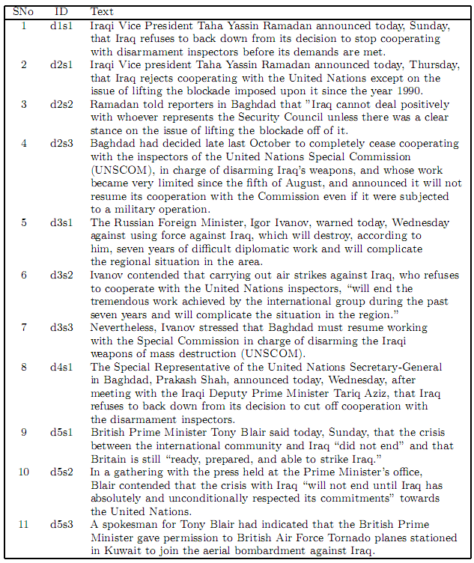
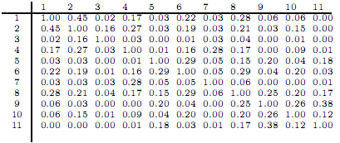
Косинусная мера сходства между предложениями новостного кластера
Предложение ID dXsY означает Y предложение в X документе

Slide 25
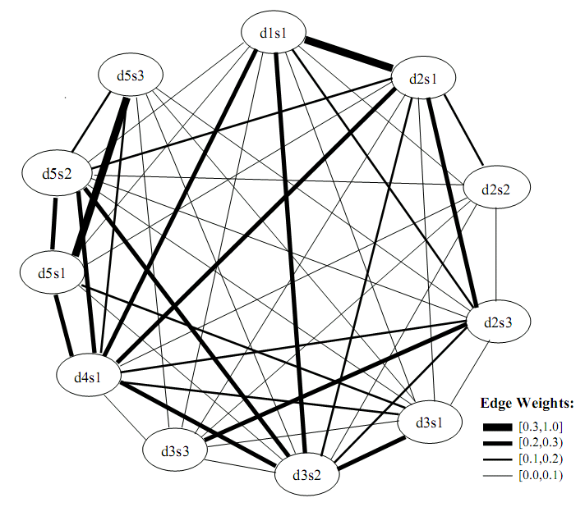
Граф связей между предложениями
Жирные линии соответствуют высокому весу
Figure 2: Weighted cosine similarity graph for the cluster in Figure 1.

Slide 26
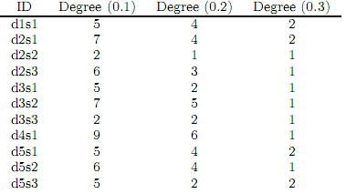
Центральность предложения
В кластере похожих документов многие предложения в некоторой степени похожи друг на друга
Интересны значительные степени сходства, определяемые заданным порогом (0.1, 0.2, 0.3). Тогда малые величины в матрице обнуляются
Центральность предложения – предложение при заданном пороге связано с максимальным числом других предложений. Это предложение и берется в аннотацию

Slide 27
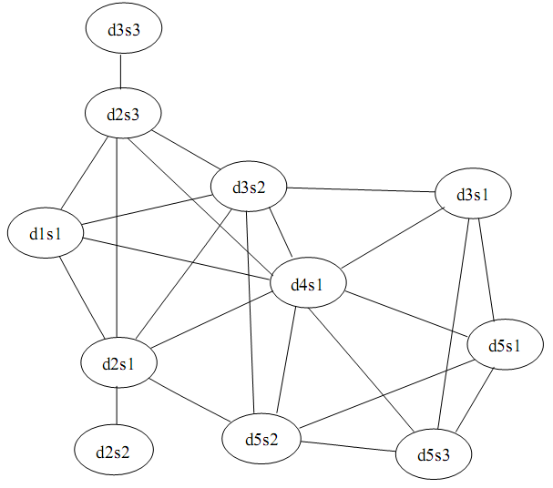
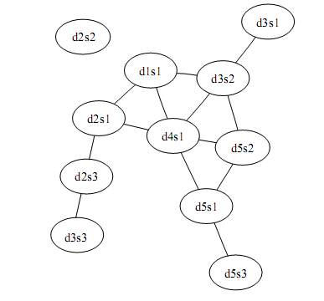
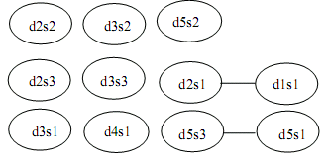
Граф сходства при разных порогах
Важен выбор порога
0.1
0.2
0.3

Slide 28
Методы на основе разных характеристик и машинного обучения

Slide 29
Экспериментальная комбинация (Edmundson, 1969)
Вклад четырех признаков:
заголовок,
частотные слова,
ключевые слова,
позиция
  Параметры были подобраны на обучающей выборке

Slide 30
Характеристики для извлечения предложений
  Частотные слова текста
    Слова получают веса,
    вес предложения зависит от весов слов
  Учет заголовка
    Вес предложения увеличивается, если в нем присутствуют слова заголовка
  Присутствие ключевых слов и конструкций
    Специальный список: подчеркнем, основным результатом
  Позиция в тексте
    Предложения в начале более важны
  Связность с предыдущим
  Новизна информации

Slide 31
Комбинация на основе статистического подхода
Метод из работы (Kupiec&al’95)
Нужен корпус документов и экстрактов
  Профессиональные абстракты
  Сопоставление
  Отождествление похожих предложений в абстрактах и документах
  Ручная проверка

Slide 32
Обучение для извлечения предложений
1
Документы и
аннотации
____
…….
____
____
…….
____
_____
____
____
____
8
____
____
____
____
____
Новый
документ
2
Сопостав-
ление
4
Извлечение
признаков
____
____
Сопостав-
ленный
корпус
7
Классифи-
катор
3
5
Признаки
предложений
____
____
____
------
------
title | position | Cue | … | extract
yes | 1st | no | … | yes
no | 2nd | yes | … | no
Экстракт
Обучение
алгоритма
6
features
9

Slide 33
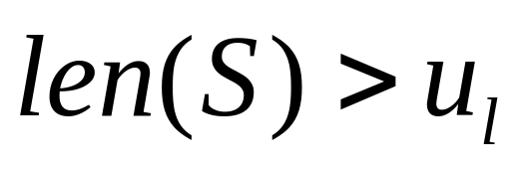
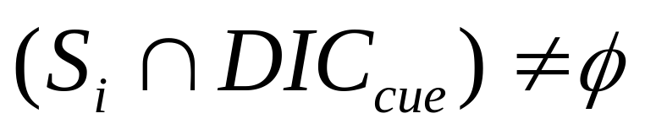
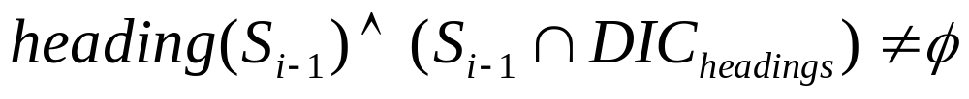
Статистическая комбинация (признаки)
Длина предложения (true/false)
Ключевые фразы (true/false)
or

Slide 34
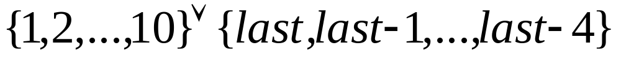
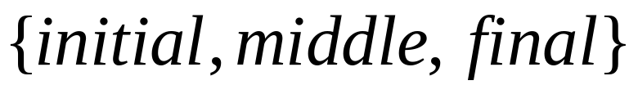
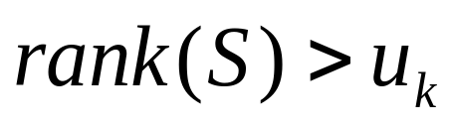
Признаки-2
Позиция (discrete)
  paragraph #
  in paragraph
Тематические слова (true/false)
Собственные имена (true/false)

Slide 35
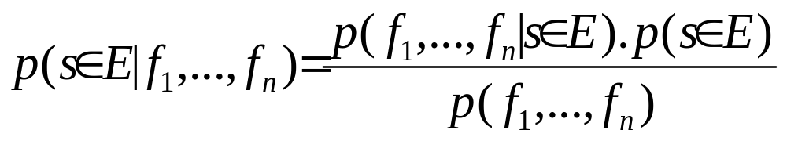
Метод Байеса для комбинирования признаков
Признаки в экстракиах
Вероятность, что
предложение
Принадлежит
экстракту
Вероятность предложения
в экстракте
Теорема Байеса
Признаки в корпусе

Slide 36
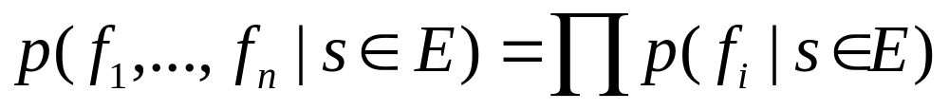
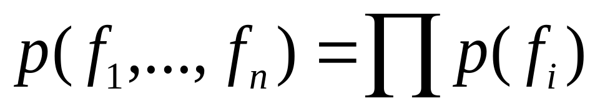
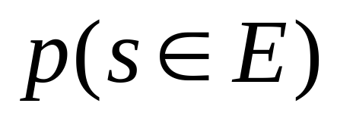
Оценка параметров
Предполагается
независимость
Оценка
подсчетом

Slide 37
Статистическая комбинация
Результаты для отдельных признаков
  позиция
  ключевые слова
  длина предложения
  тематические слова
  собственные имена
Лучшая комбинация
  Позиция+ключевые слова+длина
  Проблемы методов, основанных на машинном обучении??

Slide 38
Проблемы аннотирования, основанного на извлечении предложений
  - «лишние» обороты в предложении
  отсутствие связности изложения – местоимения
Four adults and one child died in the crash, which witnesses said occurred about 5 p.m., when it was raining, Albuquerque police Sgt. R.C. Porter said.
It aborted its first attempt and was coming in for a second try when it crashed, he said.

Slide 39
Отсутствие целостности в изложении
Исходный текст:
Supermarket A announced a big profit for the third quarter of the year. The directory studies the creation of new jobs. Meanwhile, B’s supermarket sales drop by 10% last month. The company is studying closing down some of its stores.
Экстракт:
  Supermarket A announced a big profit for the third quarter of the year. The company is studying closing down some of its stores.

Slide 40
Автоматическое аннотирование: методы тестирования
Методы тестирования:
  Внутреннее (intrinsic)
  Является ли текст связным и целостным
  Содержит ли он главные темы документа?
  Сравнение аннотации с идеальными аннотациями
  Внешнее (extrinsic)
  может ли аннотация использоваться вместо документа

Slide 41
Конференция Summac (1998)
Extrinsic evaluation
Оценка аннотирования посредством ручного рубрицирования
Участникам рассылается 1000 текстов
Темы текстов делятся на 5 подразделов внутри двух больших тем:
  Мировая экономика
  Экология
  Процедура:
    Аннотации двух видов: 10% и лучшей длины
    Эксперт по тексту должен отнести его к одной из десяти рубрик
    Несколько экспертов рассматривают один и тот же текст
    Среди текстов есть полные тексты и начала текстов

Slide 42
SUMMAC: подсчет результатов
Мировая экономика
экспорт в промышленности
внешняя торговля
международная борьба с наркотиками
иностранные производители автомобилей
налоги
Точность = TP / (TP + FP)
Полнота = TP / (TP + FN)
2 • Точность • Полнота
Fscore = ------------------------------------
(Точность + Полнота)

Slide 43
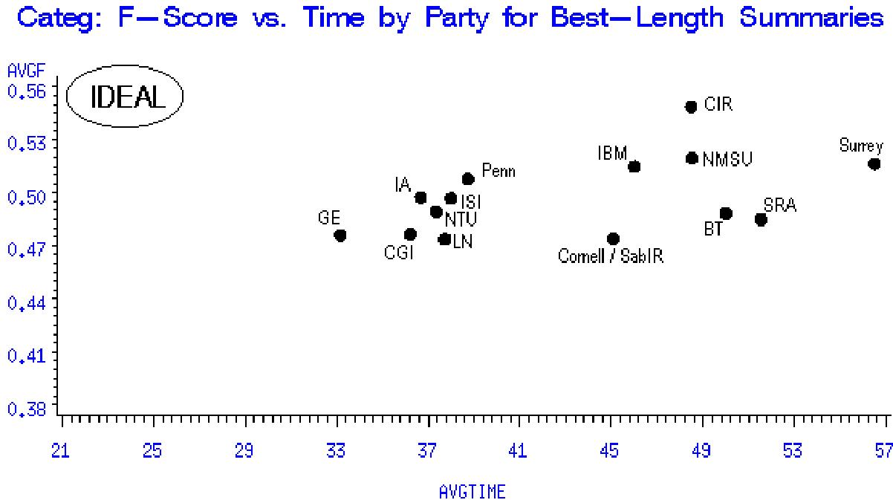
SUMMAC 1998 (NIST DARPA TIPSTER III)

Slide 44
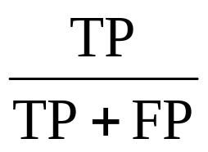
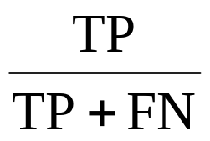
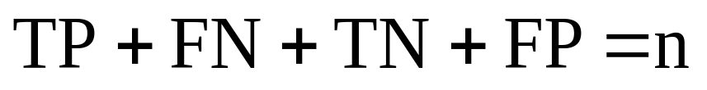
Оценка качества аннотаций на основе одного текста
choosing sentences
Точность
Полнота
N | Human | System
1 | + | +
2 | - | +
n | - | -
contingency table
True Positive
 | S
H | + | -
+ | TP | FN
- | FP | TN
False Negative
False Positive
True Negative

Slide 45
Оценка качества экстрактов (пример)
N | Human | System
1 | + | +
2 | - | +
3 | + | -
4 | - | -
5 | + | -
 | S
H | + | -
+ | 1 | 2
- | 1 | 1
Точность = 1/2
Полнота = 1/3

Slide 46
Конференция по аннотированию текстов:
DUC (Document Understanding Conference)
Формирование тестовых массивов
  Корпус текстов с аннотациями,
  сделанными людьми
  Корпус блоков текстов на одну тему, например, сообщения разных информагентств на тему «Визит Клинтона в Москву». Отмечены важные предложения
  Аннотирование по многим документам. Приложены примеры аннотаций 100, 200, 300, 400 слов
  Тестирование обзорных рефератов сложно, поскольку в разных текстах имеются частично похожие предложения

Slide 47
Автоматические ROUGE метрики
ROUGE или Recall-Oriented Understudy for Gisting Evaluation – набор метрик и комплекс программ для оценки автоматического аннотирования и машинного перевода текстов.
Основная идея – сравнение генерированного текста с “эталонным”, сделанным человеком.
Существуют различные формы метрики, сравнивающие:
  n-граммы (ROUGE-N)
  минимальные общие подстроки (ROUGE-L и ROUGE-W)
  униграммы и биграммы (ROUGE-1 and ROUGE-2)

Slide 48

Автоматические ROUGE метрики
Общая формула:
A_{i} – оцениваемая обзорная аннотация i-того кластера.
M_{ij} – ручные аннотации i‑того кластера.
Ngram(D) – множество всех n-грамм из лемм соответствующего документа D.
Пример Rouge для двух предложений:
Китай и Тайвань установили авиасообщение после 60-летнего перерыва.
После почти 60-летнего перерыва открылось регулярное авиасообщение между Тайванем и материковым Китаем.
Rouge-1 = 7/12 = 0.58

Slide 49
Метод «Пирамиды» - 1
Pyramid Evaluation
Разработан в 2005 году Колумбийским университетом.
Эксперты выделяют из «эталонных» аннотаций «информационные единицы» - Summary Content Units (SCUs).
Каждый SCU получает вес, равный количеству «эталонных» аннотаций, где она встречалась.
Оценка – суммарный вес входящих SCU.
Неоднократное вхождение SCU в автоматическую аннотацию не поощряется.

Slide 50
Метод «Пирамиды» - 2
Итоговый результат:
[Сумма весов SCU в авт.аннотациях]
[ Сумма весов SCU в экспертных аннотациях]
Пример SCU:
Мини-субмарина попала в ловушку под водой.
    мини-субмарина... была затоплена... на дне моря...
    маленькая... субмарина... затоплена... на глубине 625 футов.
    мини-субмарина попала в ловушку... ниже уровня моря.
    маленькая... субмарина... затоплена... на дне морском...

Slide 51
Ручная оценка результатов
Каждая автоматическая аннотация была прочитана несколькими экспертами NIST.
Две оценки:
- Содержание
- Читабельность
Пятибалльная система оценка – от 1 до 5.
Результаты – заметный разрыв между автоматическими и «эталонными» аннотациями.

Slide 52
Сравнение методов оценки
ROUGE:
+ Малое участие человека, лёгкость применения
- Отсутствие оценки читабельности, результат не всегда идеален с точки зрения человека
Метод «Пирамиды»:
+ Наиболее объективная оценка содержания аннотации
- Отсутствие оценки читабельности, большое участие человека
Ручная оценка:
+ Оценка «пользователем», лучшая оценка читабельности
- Огромное участие человека

Slide 53
Постобработка предложений
После отбора предложений производится улучшение связности и читаемости аннотации:
Замена аббревиатур
Привидение номеров и дат к стандартному виду
Замена временных ссылок:
«в конце следующего года» → «в конце 2010»
Замена двусмысленностей и дискурсивных форм:
«Но, это значит...» → «Это значит...»
Конечная сортировка предложений

Slide 54
Абстрагирование
Порождение нового текста
  В настоящее время возможно для узких предметных областей
  Производится извлечение информации
  Заполняются шаблоны

Slide 55
CBA: Concept-based Abstracting (Paice&Jones’93)
Абстрагирование на основе шаблонов
Извлечение важных данных из текстов:crop husbandry
  SPECIES (the crop in the study)
  CULTIVAR (variety studied)
  HIGH-LEVEL-PROPERTY (specific property studied of the cultivar, e.g. yield, growth)
  PEST (the pest that attacks the cultivar)
  AGENT (chemical or biological agent applied)
  LOCALITY (where the study was conducted)
  TIME (years of the study)
  SOIL (description of the soil)

Slide 56
Абстрагирование на основе шаблонов
Шаблоны
  “fertilized with procymidane” - шаблон “fertilized with AGENT”
  decease of SPECIES
  effect of ? in SPECIES
  Переменные внутри шаблона и на концах шаблона

Slide 57
Порождение абстракта
Canned-text based generation
  this paper studies the effect of [AGENT] on the [HLP] of [SPECIES]
  this paper studies the effect of [METHOD] on the [HLP] of [SPECIES] when it is infested by [PEST]…
Summary: This paper studies the effect of G. pallida on the yield of potato. An experiment in 1985 and 1986 at York was undertaken.

Slide 58
Яндекс для медиа
Новость 26 октября Ведомости
    Заметки будут писать роботы «Яндекса»
    Освещение ситуации на дорогах, погоде
    «Яндекс» предоставляет такой сервис нескольким редакциям в индивидуальном порядке
    «Интерфакс» несколько лет получает информацию о пробках и включает её в ленту
  Говорится также, что
    Агентство «Финмаркет» пишет новости с помощью роботов уже 10 лет
    У Associated Press есть специальные алгоритмы, которые пишут новости на основе квартальных финотчётов

Slide 59
Аннотации ключевыми словами

Slide 60
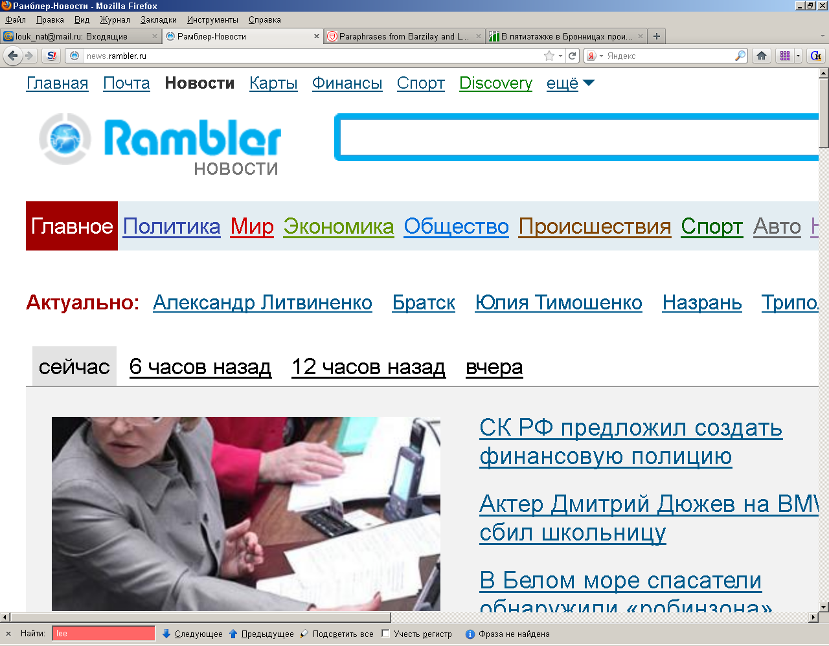
Рамблер: Тренды (актуально)

Slide 61
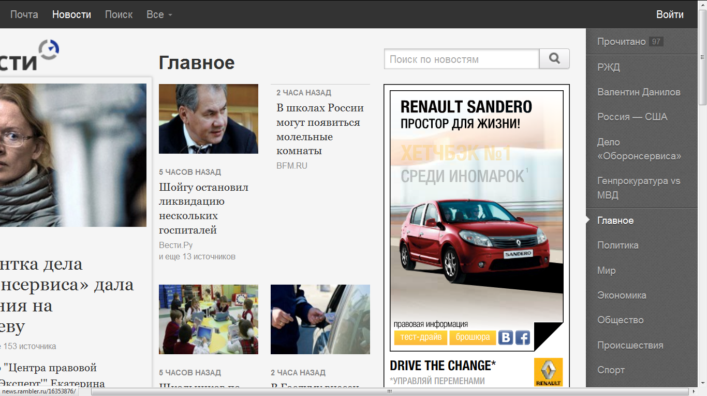
Рамблер: тренды.
Следующая версия интерфейса

Slide 62
Применение метрики Rouge
Эксперт включил в аннотацию предложение
  "Русгидро", "Росгеология", "Транснефть" получат предложения перенести свои главные офисы на Дальний Восток
Системы извлекли предложения
  Компаниям «Русгидро», «Транснефть» и «Росгеология» предложили подумать о переезде на Дальний Восток.
  По словам вице-премьера по Дальнему Востоку переезд может как-то затронуть "РусГидро", "Транснефть" и "Росгеологию"
  Посчитать Rouge

